Slide 1

Vnější paměti
Přehled vnějších pamětí:
FDD (Floppy Disc Drive) – mechanika pružného disku, 1,44 MB
HDD (Hard Disc Drive) – mechanika pevného disku – pevný disk, stovky GB
CD (Compact Disc) – mechanika kompaktního disku – CD-ROM, CD-RW, 700MB
DVD (Digital Versatile Disc) – DVD R,
DVD RW, DVD-RAM; 4,7 GB, DL – 8,5 GB
paměťové karty (Memory Card) – SD, CF, MC, ...
Blue Ray, 25 – 100 GB

Slide 2
Vnější paměti
HDD
Stopa – soustředné kružnice
Plotny
Sektor = nejmenší fyzická adresovatelná část disku

Slide 3
Pojmy „sektor“ a „cluster“
Sektor
  oblast vnější paměti (především diskové) vytvořená při fyzickém formátování
  nejmenší teoreticky adresovatelný blok
  IBM formát pro sektor má velikost 512 B
Cluster [čti klastr]
  nejmenší skutečně adresovaný blok
  velikost – dle použitého FS a kapacity disku – cluster zabírá nejméně 1 sektor, v praxi 2^{n} sektorů (např. 8 sektorů, tedy 4 kB)

Slide 4
Oddíly (partitions) v MBR
MBR (master boot record) – max 2TiB oddíl (2,2TB), zabírá 512B
Primární 4
Extended (rozšířený 1 z primárních)
Logické (počet dle souborového systému, případně operačního)

Slide 5
Oddíly (partitions) v GPT
GUID Partition Table - maximální velikost oddílu 9,4×10²¹ bytů
(prakticky je ale omezen možnostmi operačního systému)
Zabírá 34 sektorů (34*512B)
128 oddílů

Slide 6
Důvody dělení na oddíly
Omezení
  Vnitřní fragmentace
  Vnější fragmentace
Oddělení systémových a uživatelských dat
Snadnější zálohování
Dual/Multi boot
Oddělený swap (virtuální paměť)

Slide 7
Souborový systém
Způsob organizace informací (souborů) ukládaných na bloková zařízení – paměťová média (disky, pásky, CD, DVD, ...) počítače. Souborový systém definuje způsob vytváření, ukládání a přístupu k souborům a adresářům, hlídá volné místo apod.
Různé operační systémy podporují (= jsou schopny používat) různé FS.
Různé FS mají různé možnosti a omezení (klady/zápory).
FS tvoří rozhraní mezi vnější pamětí a OS:

Slide 8
Souborový systém
Data
Metadata
operační systém (SW)
souborový systém
vnější paměť (HW)

Slide 9
FAT32
Windows 98, ME, 2000, XP, 2003 Server, Vista, 7, 8, 10
Oddíl 32GB (2TB)
Soubor 4GB
Počet souborů 4 194 304
Nelze nastavit přístupová práva
Nepoužívá žurnálování
Nízký výkon při práci s velkým objemem dat
Vysoký výkon při práci s malým objemem dat

Slide 10
NTFS
Windows NT, 2000, XP, 2003 Server, Vista, 7, 8, 10
Oddíl omezen pouze OS
Soubor 16TB(EB)
Počet souborů 4 294 967 295
Lze nastavit plná přístupová práva
Používá žurnálování
Vysoký výkon při práci s velkým objemem dat
Nízký výkon při práci s malým objemem dat

Slide 11
exFAT
Windows CE 6.0, Vista SP1, Windows 7, 8, 10, XP+KB955704
Oddíl 128PB
Soubor 16EB
Počet souborů téměř neomezen
Lze nastavit základní přístupová práva
Vysoký výkon při všech operacích
Nepoužívá žurnálování

Slide 12
FAT
Adresář je tvořen adresářovými záznamy souborů. Např. ve FAT(16) obsahuje každý souborový záznam tyto informace o souboru:
  jméno 8 B
  přípona 3 B
  atributy 1 B
  rezervováno 10 B
  čas 2 B
  datum 2 B
  počáteční cluster 2 B
  velikost souboru 4 B
  CELKEM 32 B

Slide 13
NTFS
Souborový systém OS Windows NT/VISTA/Wx
pro adresaci clusterů používá 64 bitů (clustery 0,5 až 4 kB)
základem je jediný soubor MFT (Master File Table), který uchovává informace o všech souborech (jméno, typ, omezení přístupu a další)
možnost komprese a šifrování souborů
podpora uživatelských kvót (přidělený prostor)
ACL (Access Control List) – podpora pro přidělování práv
k souborům
oproti FAT a FAT32 je systém bezpečnější, spolehlivější a méně náchylný k chybám (žurnálový FS → transakční zpracování požadavků)
vytváří 11 souborů s metadaty

Slide 14
Soubory s metadaty v NTFS
MFT jméno | Záznam | Popis
$MFT | 0 | Master File Table
$MFTMIRR | 1 | Kopie prvních 16 záznamů MFT
$LOGFILE | 2 | Transakční logovací soubor
$VOLUME | 3 | Obsahuje sériové číslo svazku, čas vytvoření
$ATTRDEF | 4 | Definice atributů
. | 5 | Kořenový adresář disku
$BITMAP | 6 | Obsahuje mapu použití clusterů (použité vs. volné)
$BOOT | 7 | Boot record jednotky
$BADCLUS | 8 | Seznam špatných clusterů na disku
$QUOTA | 9 | Obsahuje informace o uživatelských kvótách
$UPCASE | 10 | Přidělení velkých znaků k malým

Slide 15
Záznamy v MFT
V jednom nebo více MFT záznamech NTFS ukládá metadata, která popisují vlastnosti souboru nebo adresáře (bezpečnostní nastavení, atributy, …) a jeho umístění na disku.
Data malého souboru (max. stovky B) se ukládají přímo do MFT záznamu, jinak záznam obsahuje adresy clusterů.
Jméno souboru je uloženo v kódování UNICODE.
Adresář je specifický soubor nesoucí odkazy na ostatní soubory a adresáře, které obsahuje.

Slide 16
Žurnálování
Žurnálový filesystém si uchovává informace
o operacích, které provedl a je pak v případě výpadku schopen rychle se dostat zpět do konzistentního stavu. Změny jsou evidovány jako tzv. transakce. Jedná se o nezávislé atomické operace. Po každé transakci následuje potvrzení, když dojde k uskutečnění daného úkonu (např. zápis na disk). Proto pokud systém „spadne“, můžeme najít v záznamech informace
o provedených změnách a vrátit vše do původního stavu.
Mezi tyto souborové systémy patří např. NTFS (Windows) a ext3, ReiserFS, XFS a JFS (Linux).

Slide 17
Nativní souborové systémy Linux
Nativní souborové systémy:
Ext2, Ext3,Ext4, ReiserFS, Reiser4, XFS, JFS
Spravovatelné souborové systémy:
NTFS, FAT32, exFAT, HFS+ a další

Slide 18
Ext2
Tento souborový systém je téměř tak starý jako Linux sám. Mezi jeho hlavní přednosti patří léty prověřená spolehlivost a slušná rychlost všech běžných operací. Nevýhodou je pomalost těch méně běžných (práce s milionem souborů v jednom adresáři apod.), pevně daný počet inodů a nutnost provádět kontrolu integrity po každém nekorektním restartu systému.

Slide 19
Ext3
Nabízí navíc několik zajímavých vymožeností. Tou nejdůležitější je bezesporu žurnálování. Velikost žurnálu je volitelná. Taktéž si můžete vybrat, zda se budou žurnálovat všechny operace, nebo jenom metadata.
Druhou příjemnou vlastností, kterou si můžete objednat zapnutím přepínače dir_index, je rychlejší vyhledávání v adresářích.

Slide 20
Ext4
Online defragmentace
Vlastnosti výrazně navyšující výkon FS
Ext4 může mít oddíl veliký 1 EB. Stále se daří udržet dopřednou i zpětnou kompatibilitu, takže Ext3 může uživatel připojit k Ext4 a obráceně. Odstraněn limit 32000 podadresářů

Slide 21
JFS
Byl to pravděpodobně první filesystém, ve kterém se objevilo žurnálování a celá řada dalších, na svou dobu velmi pokrokových triků.
JFS velice efektivně zvládne všechny druhy zátěže a snad jedinou jeho potenciální nevýhodou je to, že nepodporuje média menší než 16 MB.

Slide 22
XFS
Hlavním cílem autorů tohoto filesystému byl velký výkon při práci s objemnými daty
Při jednom z testů se povedlo na 32procesorovém serveru dosáhnout přenosové rychlosti 7 GB/s
Sto tisíc řádků řádků zdrojového kódu

Slide 23
ReiserFS a Reiser4
Založeny na zajímavých nápadech, jako je třeba uložení kompletní struktury filesystému do jednoho vyváženého stromu. Snaží se nabídnout efektivní práci s velkým množstvím malých souborů a spojit tak výhody souborového systému s výhodami databází.
Vadou na těchto filesystémů je absence spolehlivého nástroje na opravu rozpadlých oddílů. Což by díky žurnálování nemělo teoreticky nastat, ale…

Slide 24
Limity FS
FS Max velikost souboru Max velikost oddílu
ext2 2TB 16TB
ext3 2TB 32TB
ext4 16TB 1EB
XFS 16TB 9EB
JFS 16TB 16PB
Poznámka: záleží na velikosti clusteru

Slide 25
Struktura Ext
Zaváděcí blok (boot sektor)
  obsahuje kratičký program k zavedení jádra OS do paměti
Superblok
  popisuje parametry a stav FS (velikost, max. počet souborů, čas poslední kontroly chyb a další)
Seznam i-uzlů
  seznam indexových uzlů (i-node), jeden soubor je popsán právě jedním i-uzlem, i-uzel neobsahuje název souboru
Seznam datových bloků
  zde jsou uloženy soubory
Jména souborů s čísly i-uzlů spojuje až adresář

Slide 26
I-node
Každý záznam v i-uzlu obsahuje tyto informace:
  typ souboru
  přístupová práva pro tři různé úrovně uživatelů
  počet odkazů na soubor (na týž i-uzel)
  vlastník souboru a skupina, do níž vlastník patří
  velikost souboru v bytech
  datum vytvoření, poslední změny a posledního přístupu
  adresy datových bloků

Slide 27
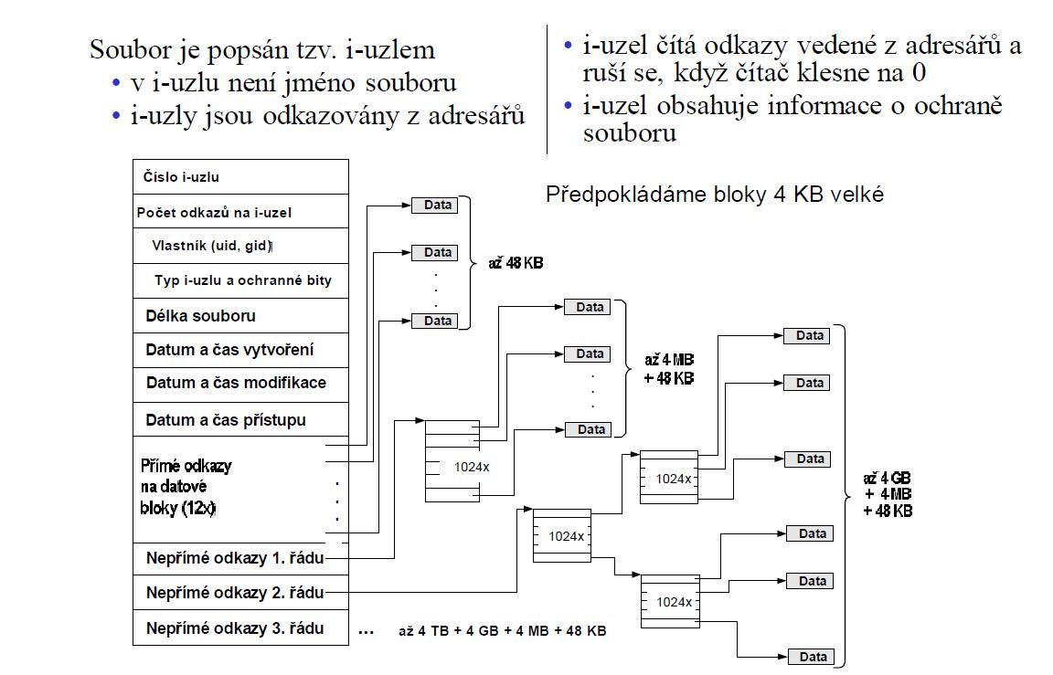

Slide 28
Soubor
Název souboru (ten je obsahem adresáře)
+
Příslušný I-node

Slide 29
Jména souborů
V Linuxu a ostatních UNIXových operačních systémech se u názvů souborů a adresářů rozlišuje velikost písmen. fox, FOX i foX jsou v Linuxu zcela rozdílné soubory. Název může obsahovat jakékoliv znaky s výjimkou lomítka /
Délka názvu může být několik set znaků (255), ale takové názvy snižují čitelnost a špatně se s nimi pracuje.

Slide 30
FHS
Hierarchie - strukturu Linuxového FS, který je velice podobný tradičnímu Unixovému, specifikuje tzv. FHS, Filesystem Hierarchy Standard. Tento standard specifikuje, v jakém adresáři mají být jaké aplikace, knihovny či jiné soubory.

Slide 31
FHS
bin - obsahuje příkazy operačního systému, které mají právo spouštět všichni uživatelé
sbin - je naopak zaplněn příkazy, jež smí spouštět jen správce systému (tzv. root)
etc - je skládka nejrůznějších konfiguračních souborů a nastavení. Zpravidla sem smí zapisovat jen root

Slide 32
FHS
dev - slouží pro práci se všemi zařízeními systému: disky, porty nebo terminály
home - obsahuje domovské adresáře jednotlivých uživatelů systému

Slide 33
Druhy souboru v Linux
Normální soubor (regular file) –
Adresář (directory) d
Symbolický odkaz (symbolic link, symlink) l
Pevný odkaz (hardlink. ) nejde dělat pevné odkazy mezi různými oddíly disku a na adresáře

Slide 34
Druhy souboru v Linux
Block device (b)
Character device (c)
Named pipe (p)
Socket (s)

Slide 35
Přístupová práva
Linux je víceuživatelský systém a je proto nutné zajistit, aby mi ostatní nemohli měnit, číst naše dokumenty. Pokud jim to tedy nepovolíme. Každý soubor (i adresář) v Linuxu má přidělená práva, která upravují práci se souborem.

Slide 36
Ukázka na výpisu
drwxr-xr-x 1 student users 4096 zář 1 23:08 Dsktp
-rwxr-xr-x 2 student users 443 zář 1 23:08 tracert

Slide 37
Číselné vyjádření
Práva jsou na systémové úrovni reprezentována jako tři(čtyři) čísla v rozsahu od 0 až po 7 (tj. tři bity). Právo pro čtení má hodnotu 4, pro zápis 2 a pro spuštění 1. Jejich součtem potom získáme součtem těchto hodnot. Hodnota 7 (4+2+1) označuje všechna práva, hodnota 5 (4+0+1) značí právo pro čtení a spuštění. Hodnota 0 pak, celkem logicky, určuje žádná práva.

